Slide 1
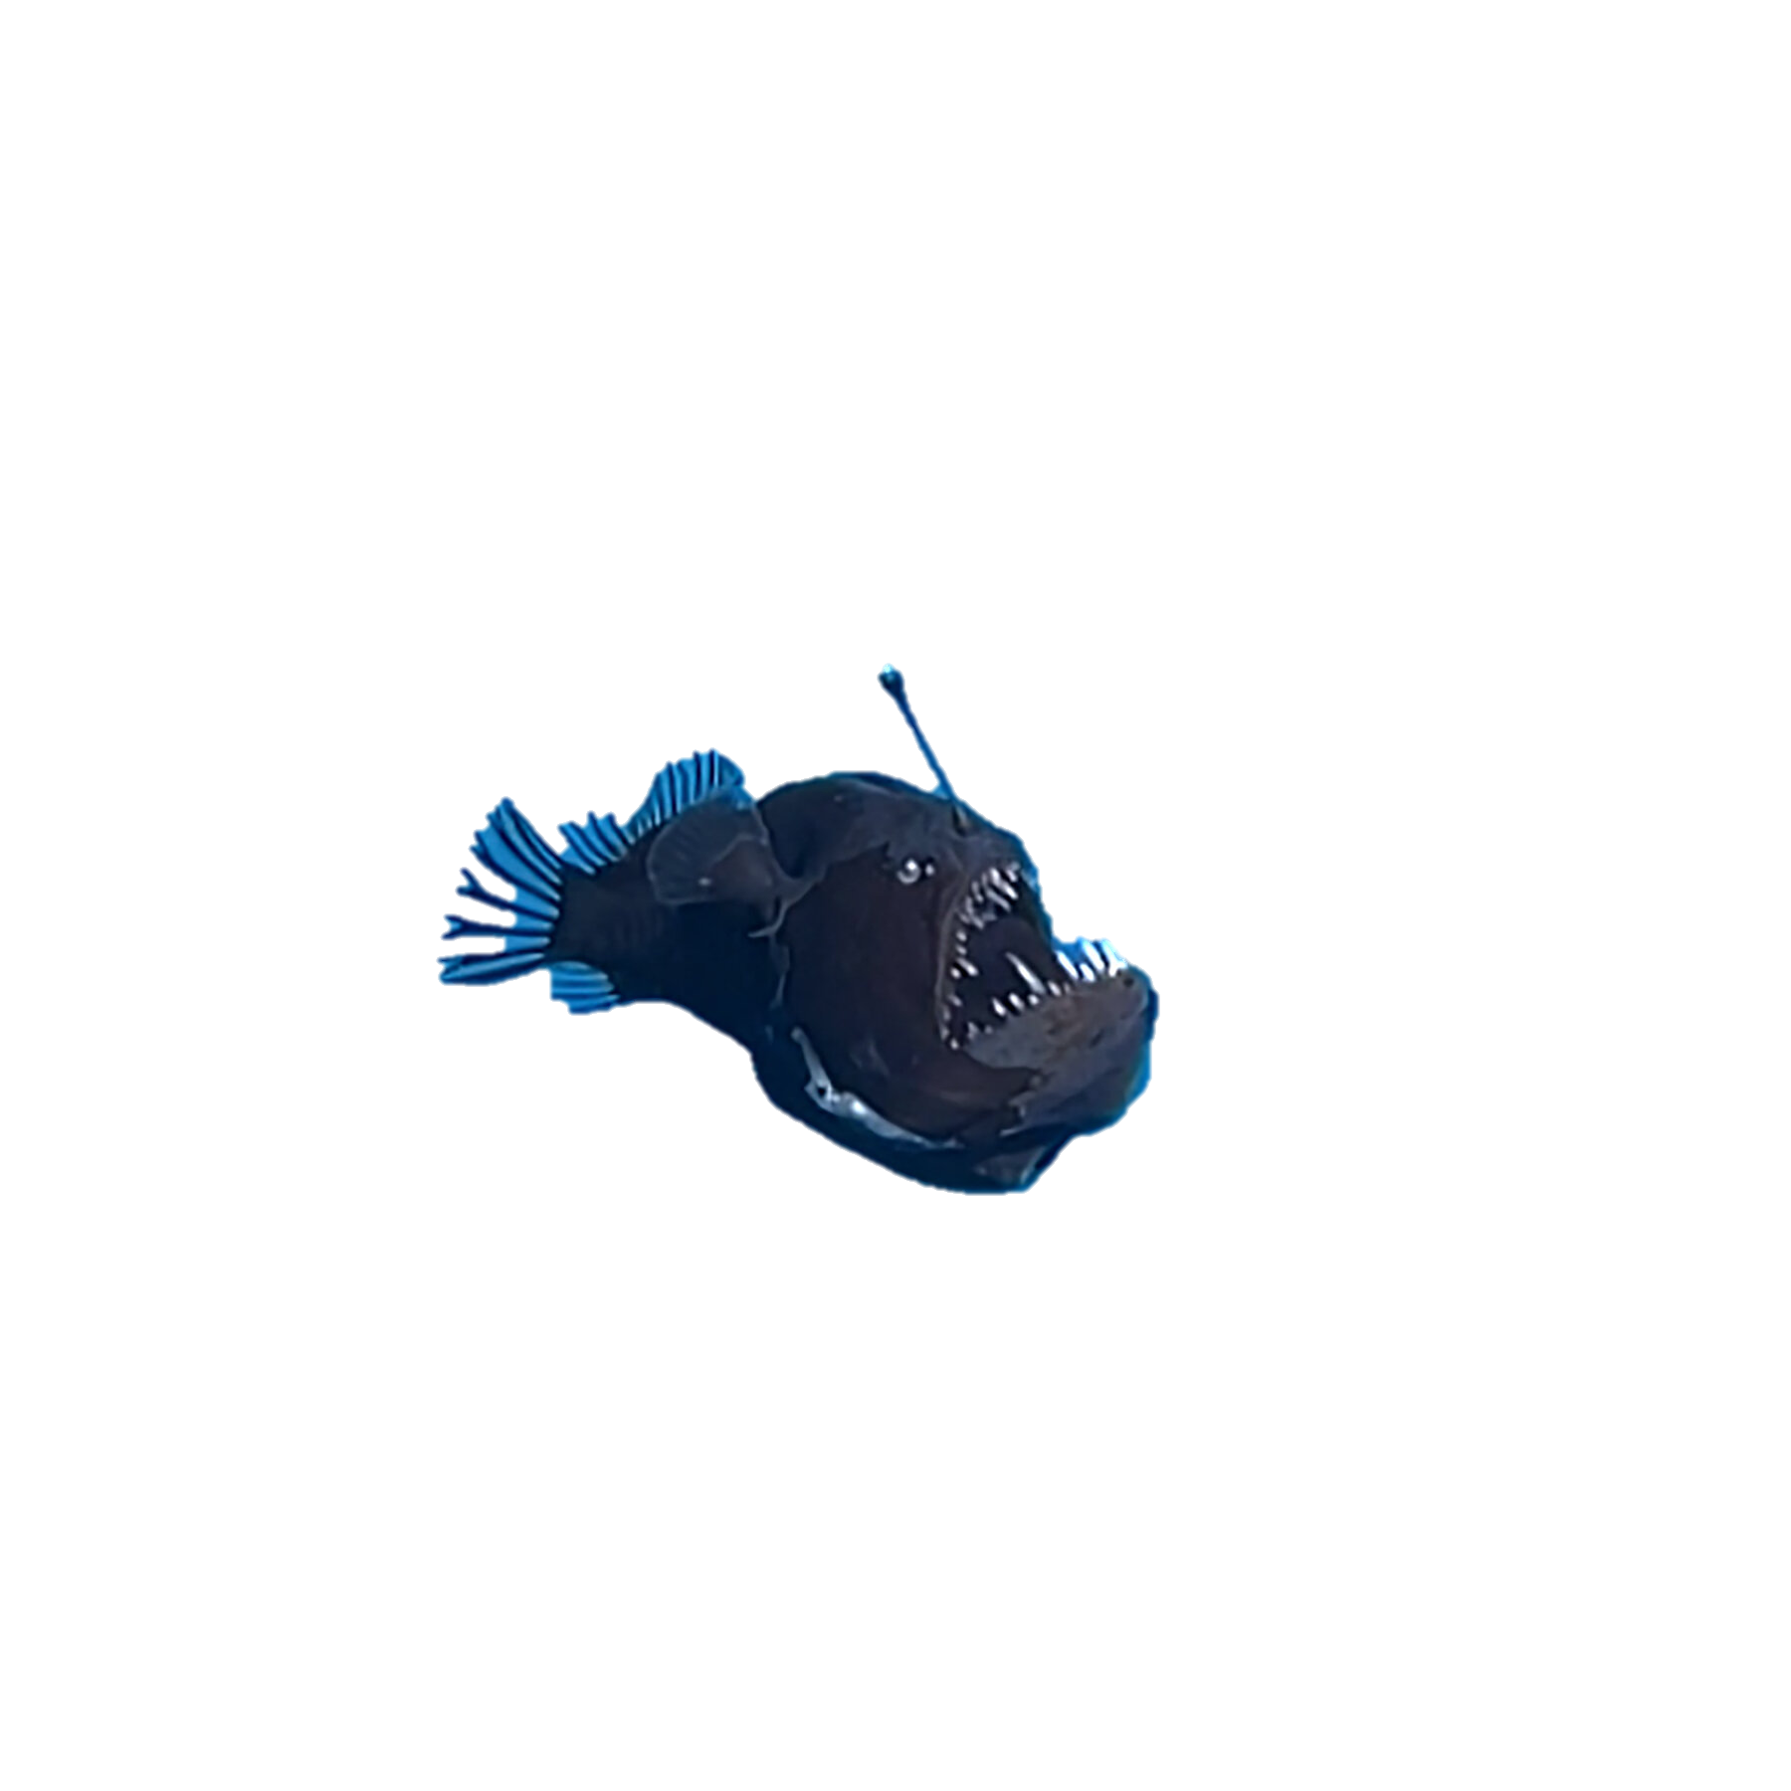

Gene tika

Slide 2
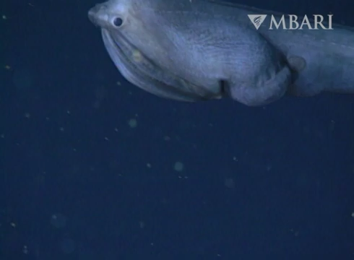

Slide 3
Vzorek | Složení bází v %
 | A | G | T | C | U
1 | 32 | 18 | 32 | 18 | 0
2 | 29 | 21 | 29 | 21 | 0
3 | 23 | 23 | 29 | 29 | 0
4 | 22 | 28 | 0 | 28 | 22
5 | 21 | 29 | 0 | 21 | 29

Slide 4



bp
1300
1200
1100
1000
900
800
700
600
500
400
300
200
100
-
1
2
3
A
B
C
+

Slide 7
 | Lokus 1 | Lokus 2
Samec 1 | CTCCACCACCACAT CTCCACCACCACAT | GTAATTAATTAATTAATTAACCGAAT GTAATTAATTAACCGAAT
Samec 2 | CTCCACCACCACAT CTCCACCACCACCACAT | GTAATTAATTAATTAACCGAAT GTAATTAATTAATTAATTTAACCGAAT
Samice | CTCCACCACCACCACCACAT CTCCACCACCACGT | GTAATTAATTAACCGAAT GTAATTAATTAATTAATTAGAAT
Potomek | CTCCACCACCACAT CTCCACCACCACGT | GTAATTAATTAACCGAAT GTAATTAATTAATTAATTTAACCGAAT

Slide 9



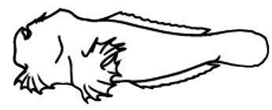


Melanocetus
Chaunax
Antennarius
Tetrabrachium
Dibranchus
Lophiodes

Slide 10
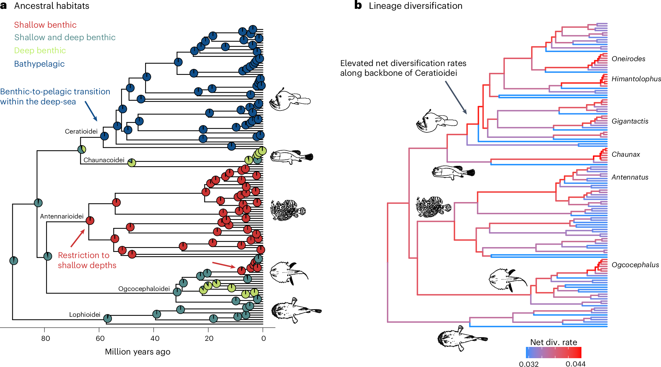
https://doi.org/10.1038/s41559-024-02586-3

Slide 11
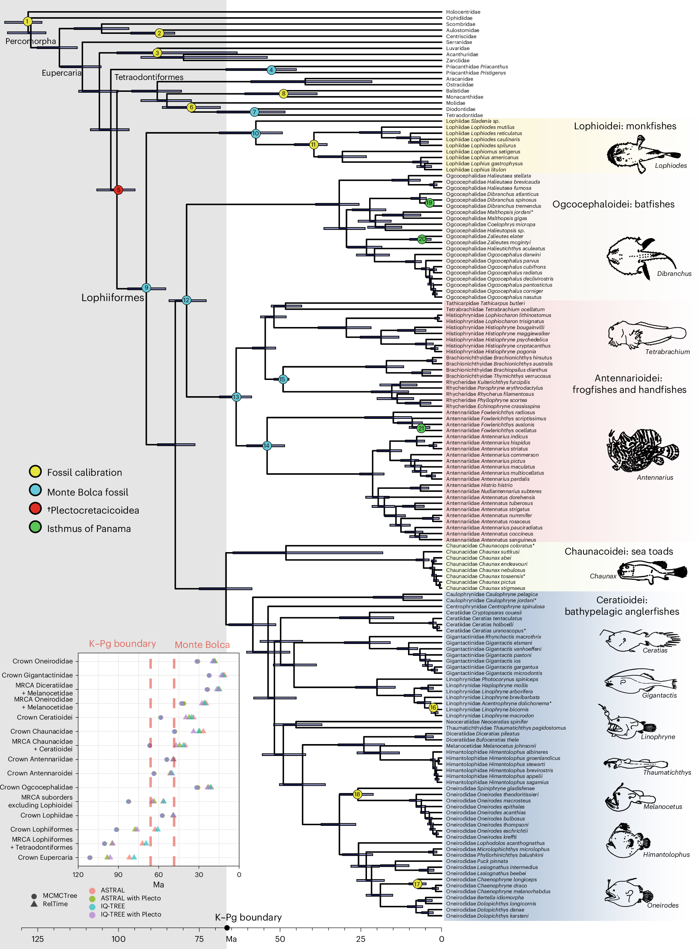

Slide 12
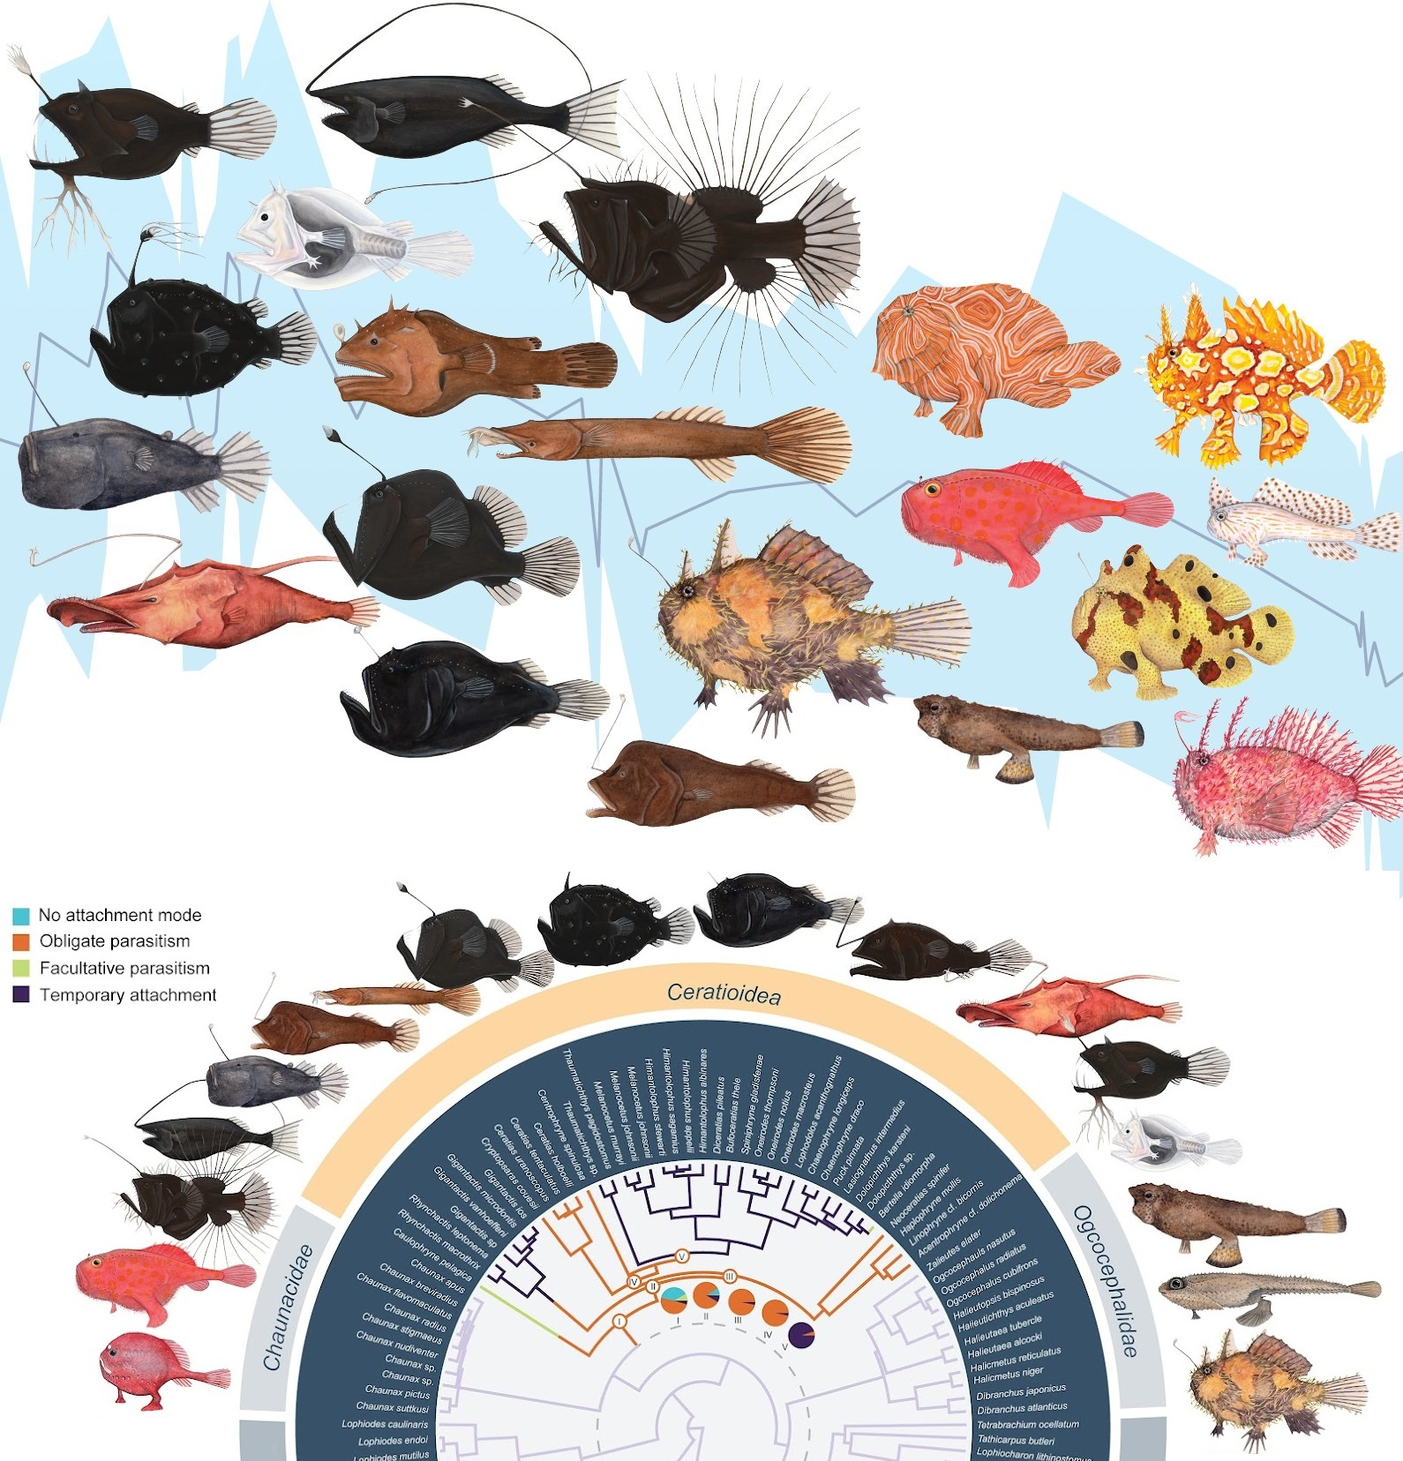

Slide 13
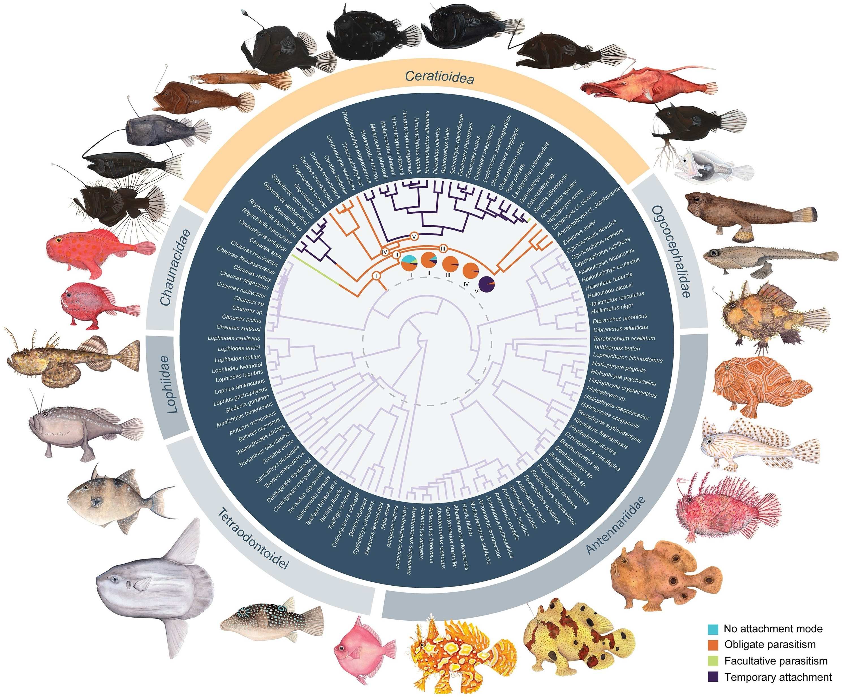

Slide 14
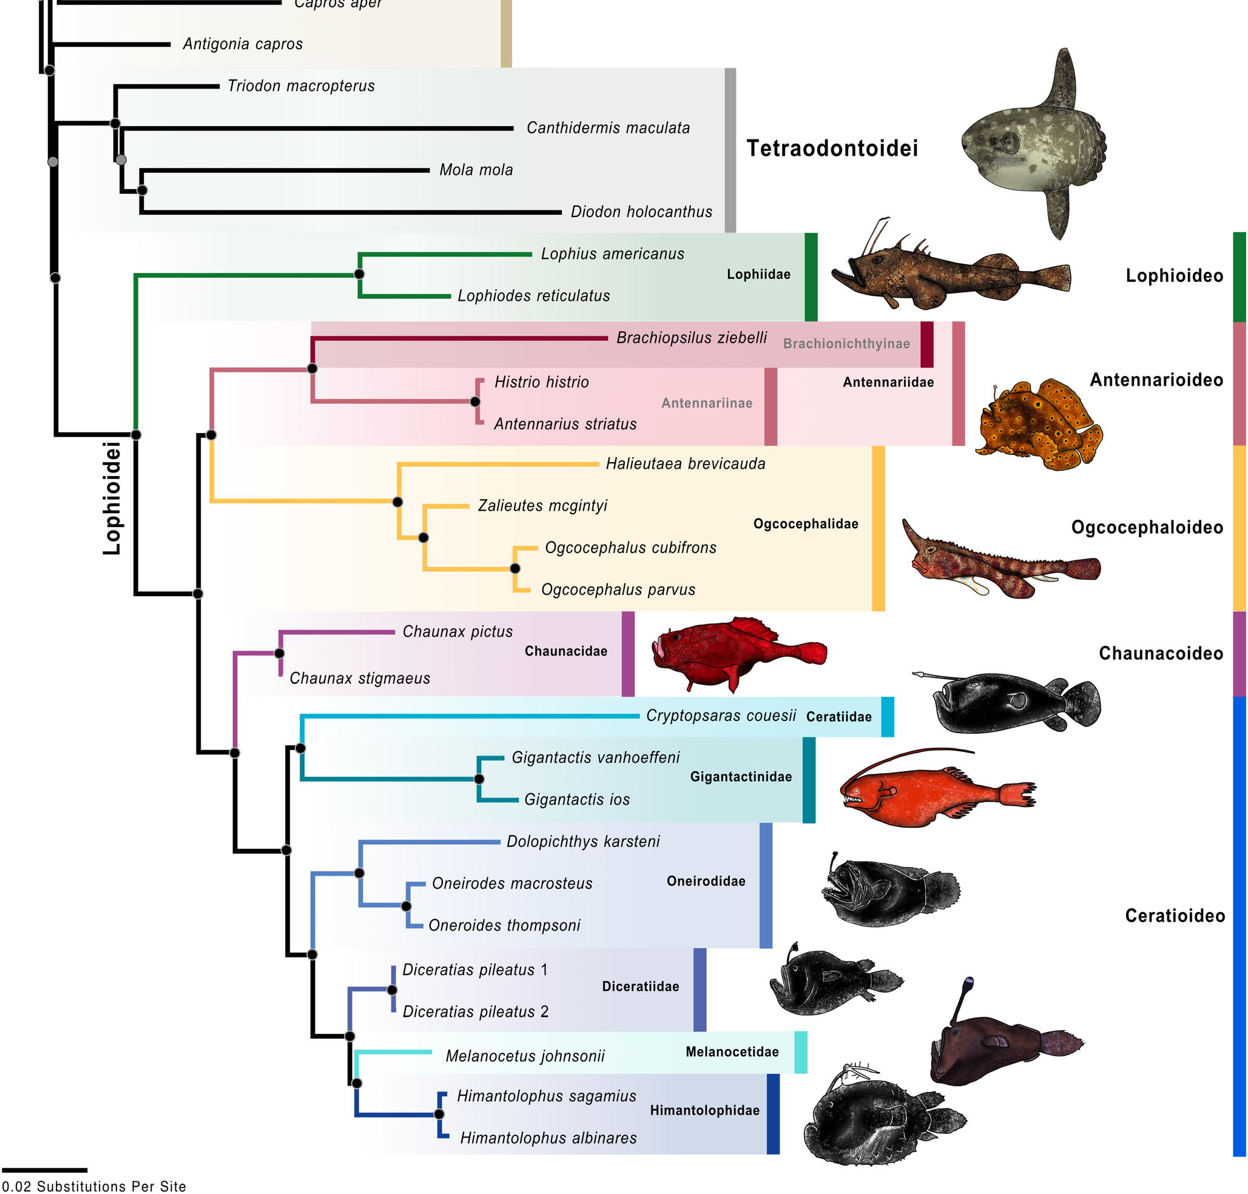

Slide 15
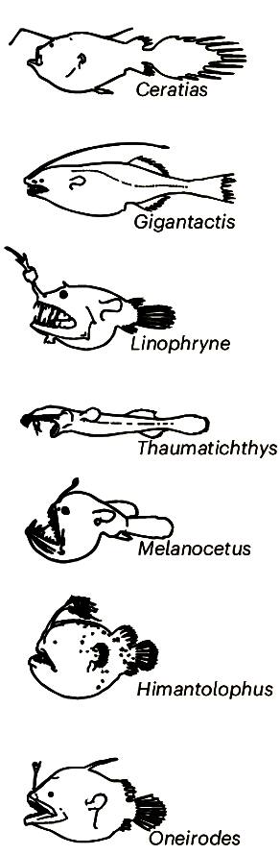
1 | 2 | 3 | 4 | 5
Bioluminiscence
Samčí parazitismus
Spodní čelist výrazně předsunutá
Kulovitý tvar těla
Bentický výskyt
Ztráta kulovitého tvaru těla
Batypelagiální výskyt
Neznámý organismus:

Slide 16
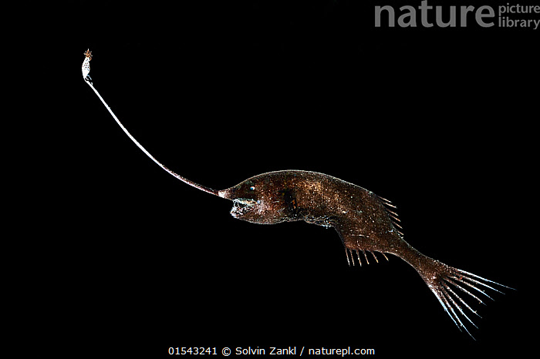
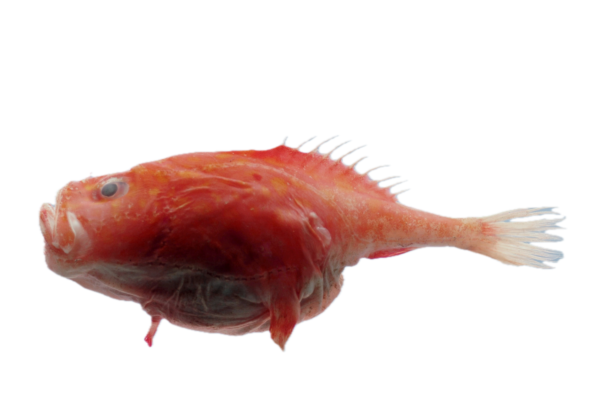
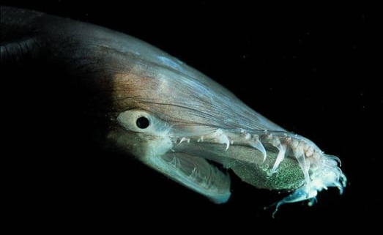
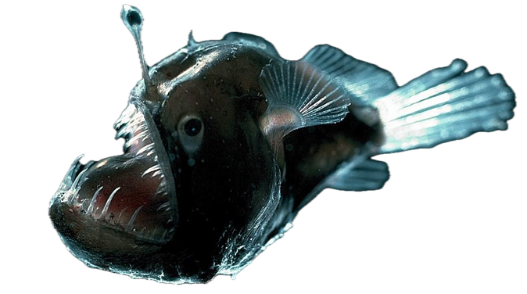
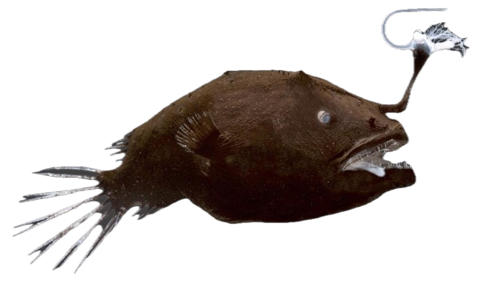
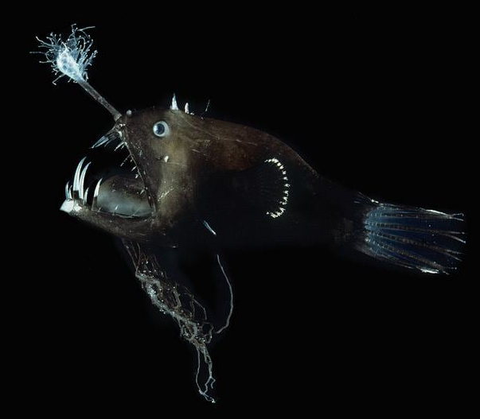
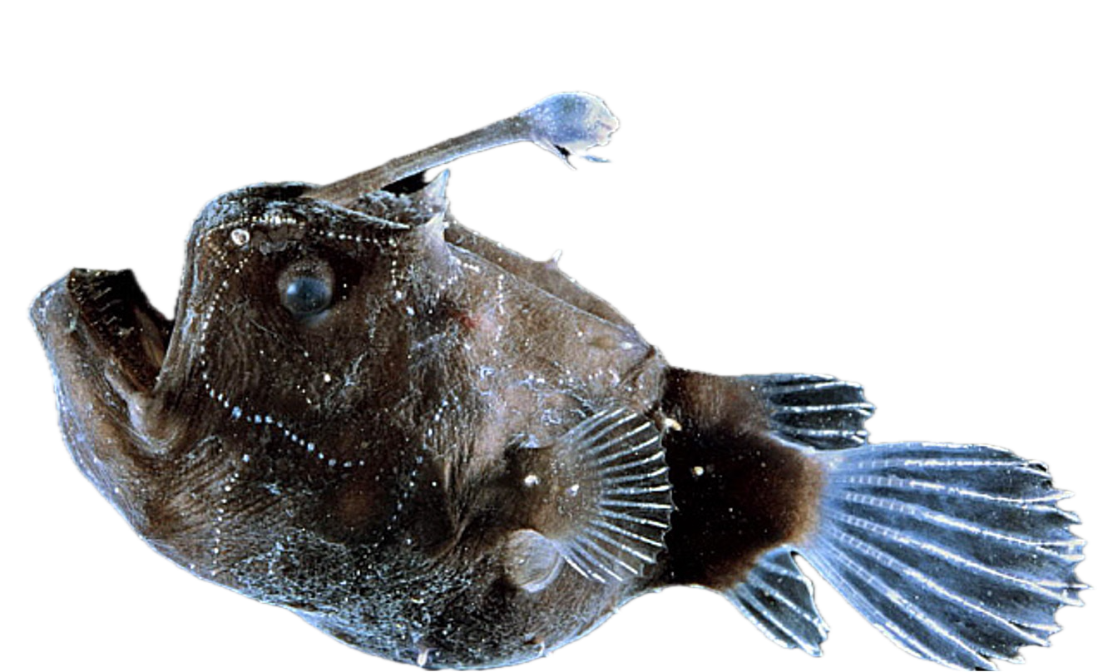
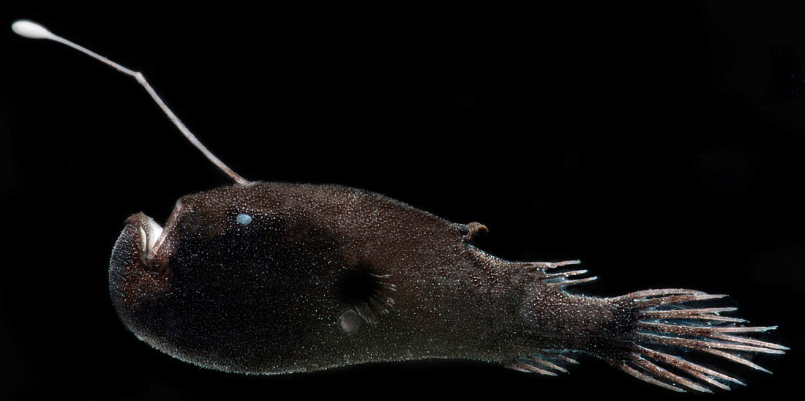
Thaumatichthys
Chaunax
Gigantactis
Oneirodes
Melanocetus
Himantolophus
Ceratias
Linophryne

Slide 17
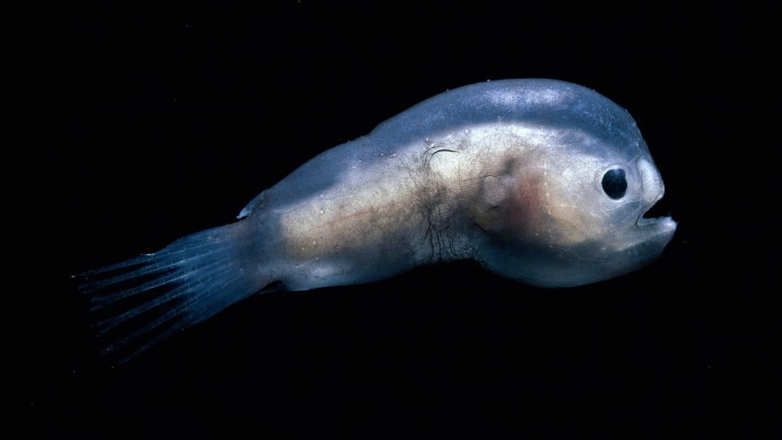

Slide 18
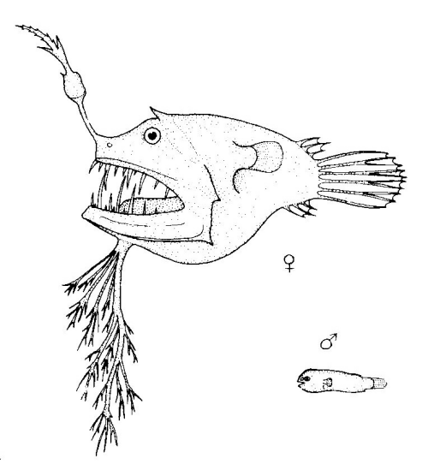

Slide 20
Druh | Vzorek (1) | Vzorek (2) | Samec (3) | Krevní skupina A (4) | Příbuzný (5)
Tyrannophryne | 1 | 2 | 1 | Recesivně | Oneirodes
Haplophryne | 2 | 1 | 2 | Dominantně | Linophryne
Bufoceratias | 2 | 3 | 1 | Recesivně | Melanocetus
Diceratias | 1 | 1 | 2 | Dominantně | Melanocetus
Photocorynus | 2 | 1 | 2 | Recesivně | Linophryne

Slide 21
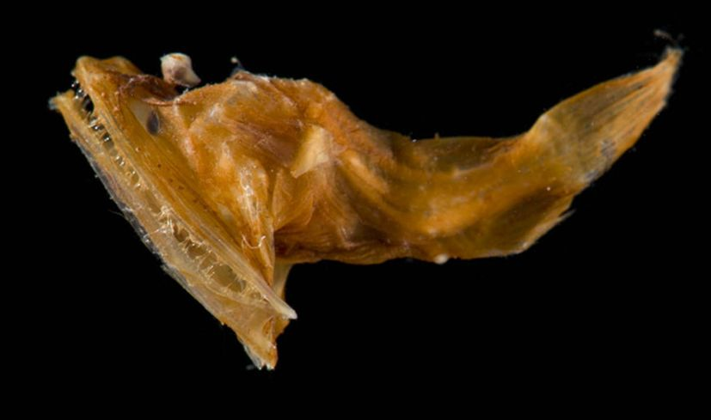
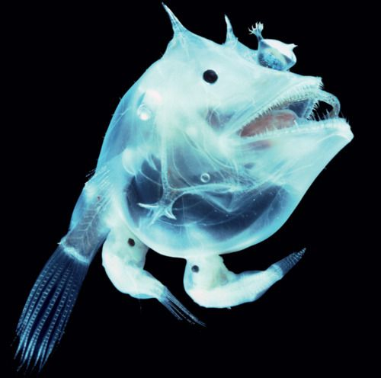
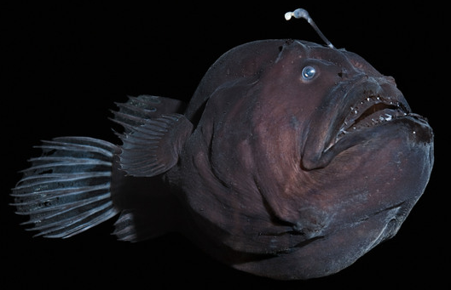
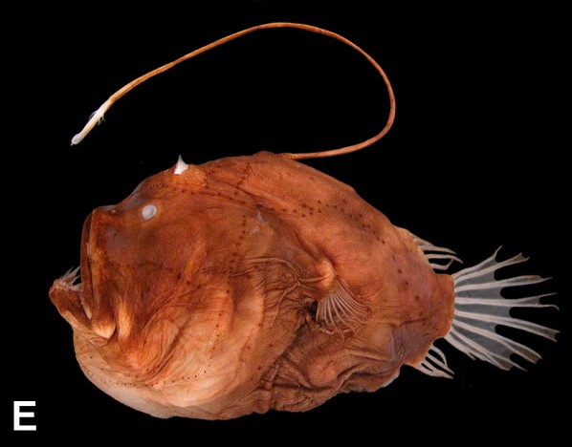
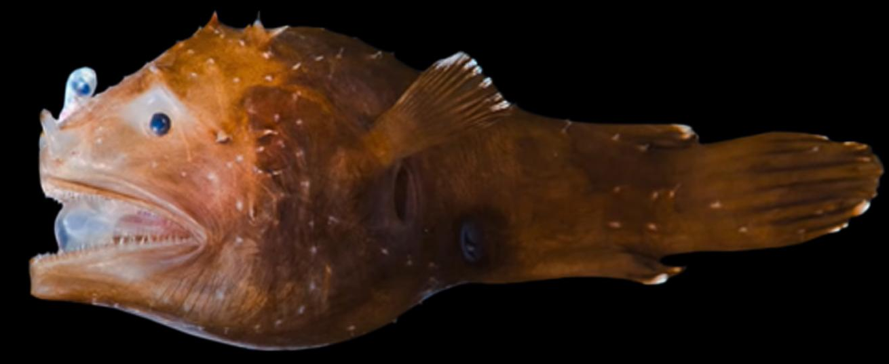
Tyrannophryne
Haplophryne
Diceratias
Bufoceratias
Photocorynus

Slide 22


